Slide 1
Java Course
Mai Ngọc Khương

Slide 2
Schedule
Phần 1: Lập trình Java Cơ Bản (Java Fundamentals)
Bao gồm:
- Chapter 1: Giới thiệu về Java
- Chapter 2: Cú pháp cơ bản và biến / Cấu tạo cơ bản của program
- Chapter 3: Cấu trúc điều kiện
- Chapter 4: Mảng và chuỗi
Phần 2: Lập trình hướng đối tượng (Object Oriented Programming)
Bao gồm:
- Chapter 5: Lập trình hướng đối tượng cơ bản
- Chapter 6: Tính đóng gói và kế thừa
- Chapter 7: Đa hình và trừu tượng
- Chapter 8: Enum và Nested Class
Phần 3: Kỹ thuật nâng cao
- Chapter 9: Xử lý ngoại lệ
- Chapter 10: Collection Framework
- Chapter 11: Generics
- Chapter 12: Java I/O (input/output)
- Chapter 13: Đa luồng trong Java

Slide 3
Chapter 1: Giới thiệu Java
Hiểu rõ Java là gì
Lịch sử phát triển và các đặc điểm nổi bật của Java
Đặc trưng của Java.
Các lĩnh vực ứng dụng của Java.

Slide 4
Java là gì ?
Java là một ngôn ngữ lập trình hướng đối tượng (OOP) được phát triển bởi Sun Microsystems năm 1995 (sau này được Oracle mua lại).
Java có cú pháp tương tự như C++ nhưng đơn giản hơn và loại bỏ nhiều tính năng phức tạp như con trỏ (pointers) (dùng toán tử this)
Java nổi tiếng với slogan: “Write Once, Run Anywhere” (Viết một lần, chạy mọi nơi).

Slide 5
Java là gì
Tên gọi không chính thức | Tên gọi chuẩn | Ghi chú
Java 1.0 – 1.4 | JDK 1.0 – 1.4 | Các phiên bản đầu tiên, dùng số 1.x
Java 5 | JDK 5 | Bắt đầu bỏ số 1, dùng trực tiếp số phiên bản
Java 9 → Java 25+ | JDK 9 → JDK 25 | Chu kỳ phát hành 6 tháng/lần từ Java 9

Slide 6
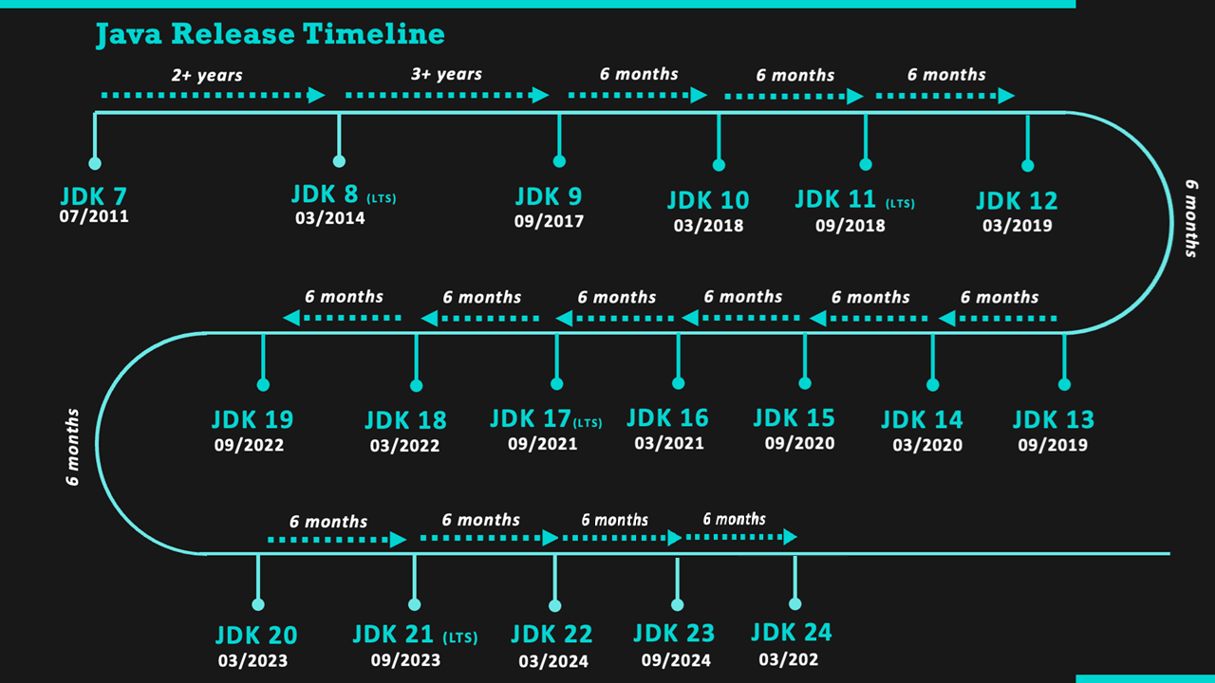
5

Slide 7





Java là gì
Java
Là ngôn ngữ hướng đối tượng không phụ thuộc vào platform
  「 Write Once, Run Anywhere 」
Java
program
  UNIX server machine
  Điện thoại di động
  Windows note type PC
  PDA
  Mac OS desktop PC
  Có thể chạy trên rất nhiều môi trường
7

Slide 8
Java là gì
Không phụ thuộc vào platform và OS
【Flow từ khi tạo program cho đến khi chạy】
Tạo bằng cú pháp chung không phụ thuộc vào platform
Được generate như là ngôn ngữ trung gian không phụ thuộc vào platform
Compi
ler
Source program
byte code
JVM
Chạy
Cung cấp những phần tương ứng với các loại platform chẳng hạn như dùng cho Windows, dùng cho UNIX
8

Slide 9
Đặc trưng của Java
Platform Independence (Tính độc lập nền tảng)
  Nhờ JVM, code Java biên dịch thành bytecode và có thể chạy trên bất kỳ hệ điều hành nào.
Robustness (Tính bền vững)
  Kiểm tra lỗi nghiêm ngặt lúc biên dịch.
  Cơ chế quản lý bộ nhớ tự động (Garbage Collector).
Security (Bảo mật)
  Java có sandbox để chạy các chương trình đáng ngờ một cách an toàn.
  API bảo mật mạnh mẽ: mã hóa, xác thực, quyền truy cập.
Object-Oriented
  Mọi thứ trong Java là đối tượng, tăng khả năng tái sử dụng và mở rộng.
Multithreaded & Performance
  Hỗ trợ đa luồng (multi-threading) tích hợp sẵn.
  Tối ưu hóa hiệu năng qua JIT (Just-In-Time Compiler).

Slide 10
Đặc trưng của JAVA
Multi platform: Ngôn ngữ Java là ngôn ngữ hướng đối tượng không phụ thuộc vào platform (Là môi trường thực thi bao gồm hardware, OS là nền tảng cần thiết cho việc chạy application).
Gọi việc có thể sử dụng trong nhiều platform khác nhau là「multiplatform」.
Ngôn ngữ Java
Môi trường
thực thi Java
(JRE)
Môi trường phát
triển Java（JDK）
Ngôn ngữ lập trình để mô tả Java program
Môi trường để thực thi Java program
Môi trường để phát triển Java program

Slide 11
Ứng dụng của Java
Ứng dụng web: Java EE (Servlet, JSP, Spring)
Ứng dụng di động (mobile): Android sử dụng Java/Kotlin
Ứng dụng desktop: Swing, JavaFX
Ứng dụng doanh nghiệp: hệ thống ngân hàng, tài chính, bảo hiểm
Big Data & Cloud: Java được dùng trong Hadoop, Spark
IoT & nhúng: Java ME cho thiết bị nhúng

Slide 12
Việc làm
Java Developer
Android Developer
Backend Developer (Spring Boot)
DevOps/Automation (nhiều tool viết bằng Java: Jenkins, Maven...)

Slide 13
Học Java có lỗi thời không?
Không lỗi thời: Java vẫn nằm trong Top 10 ngôn ngữ lập trình phổ biến trên các bảng xếp hạng (TIOBE, StackOverflow).
Hệ sinh thái lớn và ổn định: Spring Framework, Java EE, Hibernate,...
Doanh nghiệp lớn vẫn dùng: Các công ty tài chính, bảo hiểm, ngân hàng không dễ dàng thay đổi sang công nghệ mới.
Android vẫn hỗ trợ Java (dù Google ưu tiên Kotlin, Java vẫn được dùng rất nhiều).

Slide 14
Chapter 2: Cấu tạo cơ bản của program
Comment
Identifier (Từ định danh)
Kiểu data
Literal
Biến số
Hằng số
Kiểu giá trị và kiểu tham chiếu
Chuỗi ký tự
Mảng
Kiểu giá trị và kiểu tham chiếu (tiếp)

Slide 15
Tạo program đơn giản
Trình tự
  Tạo source program
  Compile
  Thực hiện
Tạo bằng phương pháp chung không phụ thuộc vào platform
Được generate làm ngôn ngữ trung gian không phụ thuộc vào platform.
2)
3)
Javac command
java command
1)
Compi
ler
JVM
source program
Byte code
Execute
  // HelloWorld.java
  public class HelloWorld {
  public static void main(String[] args) {
  System.out.println("Hello World!");
  }
  }
(～. java)
(～. class)
  >javac HelloWorld.java
  >java HelloWorld
  Hello World!

Slide 16
Tạo source program
Trình tự tạo source program
  1) Khởi động text editor
Nội dung input tham khảo trong phần 「2.2 Tạo application đơn giản」
  2) Input program
「HelloWorld. java」
  3) Đặt tên là 「class name.java」 rồi save.

Slide 17
Tạo program đơn giản
「// ～」 là comment, có thể lược bớt（không ảnh hưởng đến việc thực hiện chương trình）
Program sẽ tạo (HelloWorld. java)
Chú ý khi tạo
Mã số dòng(không cần input)
  // HelloWorld.java
  public class HelloWorld {
  public static void main(String[] args) {
  System.out.println("Hello World!");
  }
  }
  Input chữ tiếng anh ở dạng haftsize, và phân biệt chữ hoa chữ thường.
  Số lượng của blank có thể chỉ định tùy ý với số lượng >=1
  Cũng có thể tự do ngắt dòng
Blank được chỉ định số lượng tùy ý bằng haftsize space , tab
17

Slide 18
Compile
Javac command
●Cú pháp
  javac source file name
●Ví dụ： Trường hợp compile thành công
  C:\javahome>javac HelloWorld.java
  C:\javahome>
●Ví dụ： Trường hợp compile thất bại
  C:\javahome>javac HelloWorld.java
  HelloWorld.java:5: package system không tồn tại.
  system.out.println("Hello World!");
  ^
  1 error
  C:\javahome>

Slide 19
Execute
java command
●Cú pháp
Tên của class có main method
  java main class name
●ví dụ： trường hợp đã execute thành công
  C:\javahome>java HelloWorld
  Hello World!
  C:\javahome>
Ví dụ đã chỉ định tên file bị nhầm
●Ví dụ： trường hợp đã execute thất bại
  C:\javahome>java HelloWorld.class
  Exception in thread "main" java.lang.NoClassDefFoundError: HelloWorld/class
  Caused by: java.lang.ClassNotFoundException: HelloWorld.class
  ：
  Could not find the main class: HelloWorld.class. Program will exit.
  C:\javahome>

Slide 20
Execute
Trình tự execute
Trường hợp tiếp tục compile để execute thì có thể lược 1) và 2)
  1) Khởi động command prompt.
  2) Thay đổi current folder thành chỗ lưu file
Trường hợp tiếp tục compile để execute thì chỉ tiến hành 3) và 4)
java HelloWorld
  3) Sử dụng java command để execute.
Hiển thị là 「Hello World!」
  4) Xác nhận kết quả execute.

Slide 21
Cấu tạo cơ bản của program
Khi tạo program bằng Java thì sẽ phải định nghĩa từ 1 class trở lên.
  class Class name {
  :
  Method {
  ：
  }
  }
Class block
Method block
  class HelloWorld {
  // main method
  public static void main(String[] args) {
  ：
  }
  }
main method là điểm bắt đầu program

Slide 22
Khai báo biến và sử dụng biến
  // HelloWorld.java
  class HelloWorld {
  public static void main(String[] args) {
  int x;
  String str1;
  x = 10;
  str1 = "Hello";
  System.out.println(x);
  System.out.println(str1);
  }
  }
Khai báo biến
Gán giá trị cho biến
Hiển thị giá trị của biến

Slide 23
Kiểu giá trị và kiểu tham chiếu
Kiểu data của biến sử dụng ở Java được chia làm 2 loại là kiểu giá trị và kiểu tham chiếu.
Ở kiểu giá trị và kiểu tham chiếu do cách sử dụng memory khác nhau nên chúng ta hãy cùng hạn chế sự sai sót.
Kiểu giá trị: Chính giá trị trong biến được lưu.
Ví dụ program
Image của memory
Chính giá trị kiểu int được lưu.
int val1 = 10;
val1
10

Slide 24
Kiểu giá trị và kiểu tham chiếu
Kiểu tham chiếu: Trong biến, sẽ lưu giá trị biểu thị chỗ mà data của kiểu tham chiếu(object) đã được lưu.
Image của memory
Ví dụ program
Sẽ lưu giá trị (tham chiếu) biểu thị chỗ mà object đã được lưu.
String str1 =
"Hello";
xxxx
str1 xxxx
"Hello"
Object obj1 =
new Object();
yyyy
obj1 yyyy
Object

Slide 25
Cấu tạo cơ bản của class
Trong class sẽ định nghĩa biến số̉ biểu thị thuộc tính và method để biểu thị behavior.
Cú pháp
Ví dụ: Trong ví dụ về HelloWorld class, không có định nghĩa biến số mà chỉ định nghĩa 1 method có tên là main.
  Từ định danh class Class name {
  Định nghĩa biến số（Thuộc tính）
  ：
  Định nghĩa method（behavior）
  }
  public class HelloWorld {
  // main method
  public static void main(String[] args) {
  ：
  }
  }

Slide 27
Gói - packages trong Java
Trong Java, các gói (package) được sử dụng để tổ chức các lớp thành các không gian tên (namespace). Một gói là một tập hợp các lớp, giao diện, chú thích và kiểu liệt kê có liên quan được nhóm lại với nhau trong một đơn vị duy nhất. Ưu điểm của các gói được đề cập bên dưới:
  1. Tổ chức Code: Các gói giúp tổ chức các cơ sở mã lớn thành các đơn vị logic, giúp việc quản lý và bảo trì mã dễ dàng hơn.
  2. Encapsulation – Đóng gói: Các gói (package) cung cấp một cách để đóng gói các lớp và giao diện, che giấu các chi tiết triển khai khỏi các phần khác của mã.
  3. Kiểm soát truy cập: Các gói có thể được sử dụng để kiểm soát quyền truy cập vào các lớp và giao diện, bằng cách sử dụng các công cụ sửa đổi quyền truy cập như public, private, protected và default.
  4. Namespacing - Không gian tên: Các gói cung cấp một cách để tránh xung đột tên giữa các lớp và giao diện, bằng cách gán cho chúng những tên duy nhất trong cùng một gói.
Nếu bạn không sử dụng câu lệnh package, kiểu dữ liệu của bạn sẽ nằm trong một package không tên hoặc package mặc định. Nói chung, package không tên hoặc package mặc định chỉ dành cho các ứng dụng nhỏ hoặc tạm thời, hoặc khi bạn mới bắt đầu quá trình phát triển. Ngược lại, các lớp, giao diện, chú thích và kiểu liệt kê (enum) thuộc về các package có tên.

Slide 28
Cấu trúc một dự án Java
Module được giới thiệu cùng với JDK 9. Trước JDK 9, các gói (package) và kiểu (type) đã tồn tại, nhưng module không phải là một phần của cấu trúc. Module đóng vai trò là phương tiện tùy chọn để tổ chức mã, bổ sung cho các gói hiện có.
Một dự án Java bao gồm một hoặc nhiều module, mỗi module chứa không hoặc nhiều gói. Trong một gói, tồn tại một hoặc nhiều kiểu, với "kiểu" là thuật ngữ chung bao gồm các kiểu dữ liệu do người dùng định nghĩa. Bốn kiểu dữ liệu do người dùng định nghĩa chính là lớp (class), giao diện (interface), kiểu liệt kê (enum) và chú thích (annotation). Thông tin chi tiết hơn về giao diện, kiểu liệt kê và chú thích sẽ được chia sẻ trong các phần tiếp theo.
Hiểu về gói trong Java là điều bắt buộc vì mọi dự án thực tế đều nhóm các lớp, giao diện, v.v. của chúng vào các gói khác nhau để phục vụ các mục đích khác nhau. Đó là lý do tại sao chúng ta sẽ tập trung vào gói trong một vài bài giảng tiếp theo.
Vì module là tùy chọn và được giới thiệu như một phần của JDK 9, cho đến nay nhiều dự án thực tế vẫn chưa sử dụng module. Chúng ta sẽ nói về module trong các phần tiếp theo của khóa học, sau khi thảo luận về tất cả các kiến ​​thức cơ bản của Java.

